Slide 1
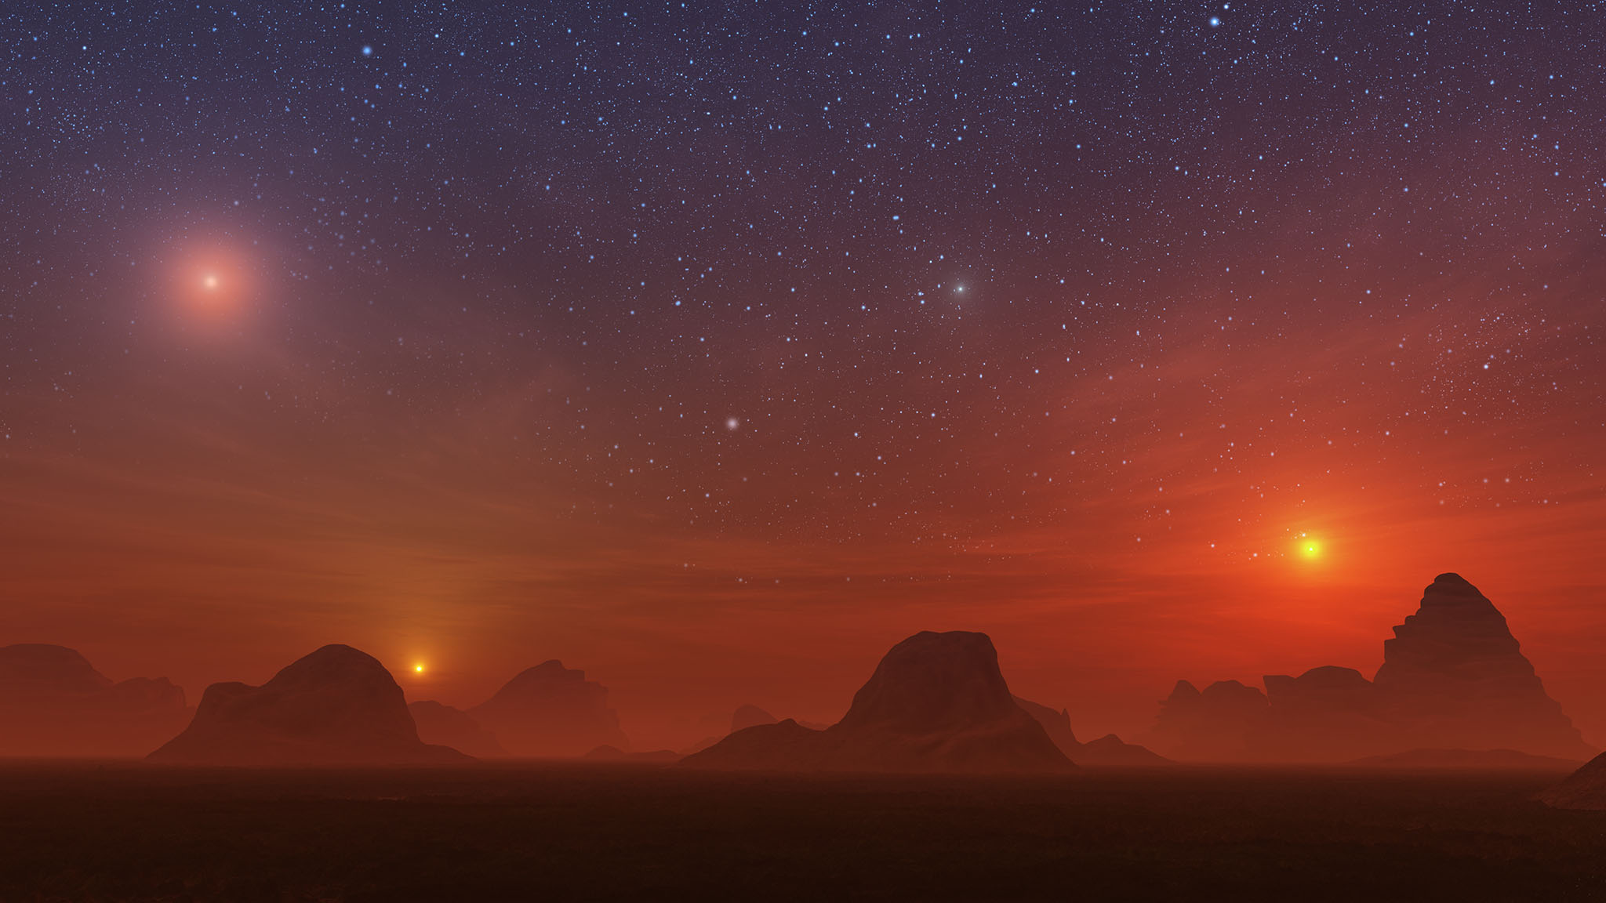
Další astronomické záludnosti
Zdeněk Mikulášek,
Ústav teoretické fyziky a astrofyziky Přírodovědecká fakulta Masarykovy univerzity, Brno

Slide 2
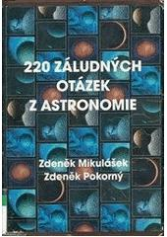
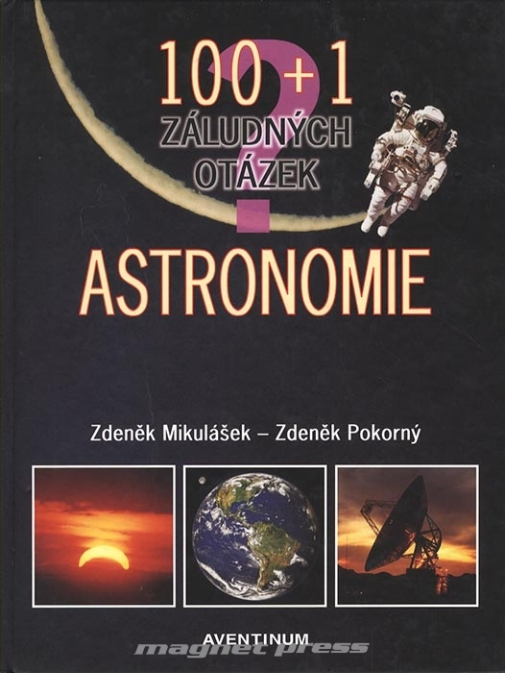
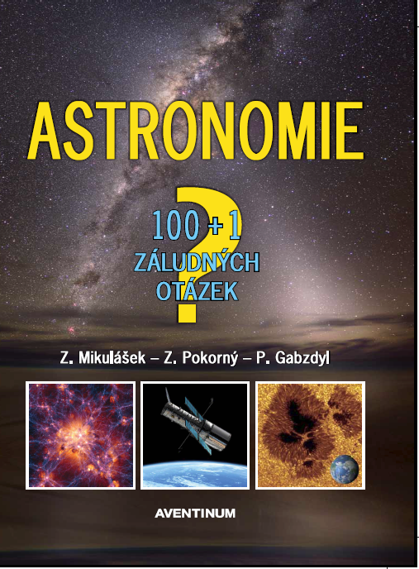
Záludné otázky z astronomie
Zdeněk Mikulášek + Zdeněk Pokorný
220 záludných otázek z astronomie
Nakladatelství Rovnost, Brno 1996
Zdeněk Mikulášek + Zdeněk Pokorný
100+1 záludných otázek – Astronomie
Aventinum, Praha 2003 1. vydání
Zdeněk Mikulášek + Zdeněk Pokorný (†2007)
+ Pavel Gabzdyl (*1974)
Astronomie – 100+1 záludných otázek
Aventinum, Praha,
2. vydání: 2018 - nové obrázky a otázky
3. vydání: 2021
ZM + PG + Miloslav Druckmüller
Astronomie,100+1 záludných otázek, 2. díl Aventinum, Praha 2022, křest 15. 5. 2022

Slide 4
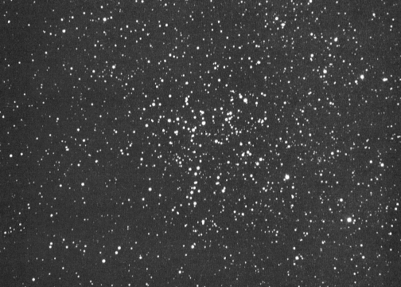
K čemu jsou nám hvězdy?

Slide 5
Chemické složení průměrného lidského jedince:
65% O, 18% C, 10% H, 3 % N, 2% Ca a po 1 % P a Fe.
Odkud tyto prvky pocházejí?
Kromě H vznikly všechny prvky (včetně těch stopových) jadernými reakcemi v nitrech hvězd, při T ∼ 10⁸ až 10⁹ K.
Většina O, C a N vznikla v jádrech obrů asymptotické větve
Závěrečné vývojové stadium hvězd sluneční hmotnosti – vnějšek silně zředěný, rozlehlý, uvnitř husté jádro planetárních rozměrů – termonukleární krb – od středu:
popel heliových reakcí – C, O, Mg aj. + těžší prvky – s-proces
He → C, O aj. – hoří neklidně, explozivně
popel vodíkových reakcí – He
H → He v CNO cyklu – ten též mění část C, O na N
nad tím spousty neaktivního H

Slide 6
Jak dopravit produkty jaderných reakcí do prostoru?
O to se postarají: obal hvězdy + hvězdný vítr (10⁻⁶ M_{S}/rok)
Vnější vrstvy * bez TNR – původní chem. složení: H + He
V obrech AGB v obalu probíhá masivní konvekce. Ta se občas hrábne i do jádra chemicky pozměněného TNR.
Vynesené těžší prvky v atmosféře obra kondenzují a vytvářejí zrníčka budoucího mezihvězdného prachu. Ta se pak hvězdným větrem dostává do prostoru.
Prach vzniká i supernovách, kde krátce před vzplanutím vznikají všechny v přírodě nuklidy skupiny železa. Těžké prvky, jako Ag, Au, Pb, U aj. – srážka dvou neutronových hvězd.
Prach – nezbytná součást relativně hustých a chladných molekulových oblaků, v nichž vznikají nové generace hvězd.

Slide 7
V dnes již neexistujícím molekulovém oblaku před necelými 5 miliardami let vznikla sluneční soustava
Na 3. planetě od Slunce se před nedávnem objevil živý tvor schopný provést i svou vlastní chemickou analýzu.
Atomy všech chemických prvků, z nichž se lidé skládají, vznikly v nitrech hvězd předcházejících generací, pouze vodík vznikl dříve. I tak však většina „lidského“ vodíku v minulosti již prošla tělem hvězdy.
Člověk - atypický produkt hvězdného vývoje, či vzletněji:
Člověk - myslící hvězdný prach.
Bez prvků těžších než vodík je život nemyslitelný → děje ve hvězdách a dvojhvězdách jsou tak pro nás životně důležité.

Slide 8
Stejně důležitá byla jedna z optimálně hmotných hvězd:
Slunce
Úžasné osvětlovací těleso se zdrojem energie v sobě samém – je schopno vyzářit 10⁶krát více fotonů, než kolik obsahuje částic! Pro Zemi spolehlivý přísun životodárné zářivé energie
Nárůst výkonu Slunce, daný vývojem, je kompenzován pozvolným zeslabováním skleníkového efektu v zemské atmosféře → teplota na Zemi se tak po miliardy let držela na optimální výši.
Život se zde mohl rozvinout do své dnešní podoby.
Bez hvězd by se dnešní přednáška určitě nekonala!

Slide 9
K čemu by se nám hodil hnědý trpaslík?
Třeba aby se hodil do…

Slide 10
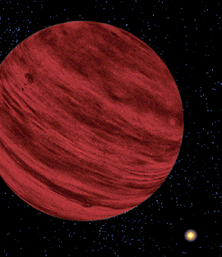
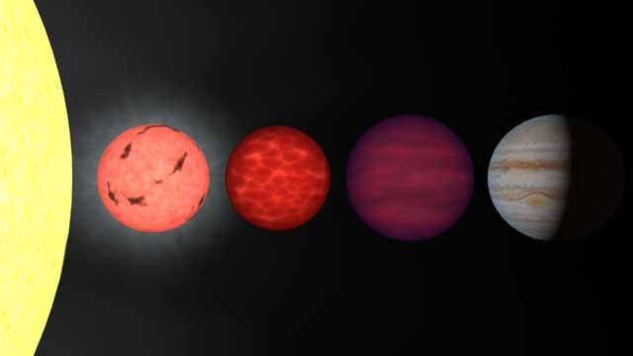
Hnědí trpaslíci
Hvězdy o hmotnosti 30 až 80 jupiterů. Nejdříve jen hypotetické objekty velikost Saturnu, tvořené elektronově degenerovaným plynem (podobně jako bílí trpaslíci), převážně ale vodíkem.
V HT se zažehly jen reakce Li, Be, D, k zapálení vodíku už nedošlo.
Hnědí trpaslíci odcházejí do předčasného (skrovného) starobního důchodu. Svítí málo, takřka se nedají najít.
Obrat – správná nálepka místo IR trpaslíka trpaslík hnědý.
Do 1995 je nikdo nenacházel, pak to uměli všichni… Nyní několik set.
Povrchová teplota jednotky tisíc stupňů. V optickém oboru skoro nezáří, lze je najít v IR, ale i v krátkovlnné oblasti – rentgen.
Jsou to nejdivočejší známé hvězdy – hvězdná aktivita převyšuje vše: ohnivé smrště a lijáky s kapičkami roztaveného železa.

Slide 11
Tou lžičkou by mohl být hnědý trpaslík!
Slunce se už 4,5 mld let stále zjasňuje, jeho výkon narostl o polovinu. Trend se bude stále zrychlovat – za pár set miliónu let výkon hvězdy vzroste na dvojnásobek!!!
Na Zemi se ale udržovala stálá teplota – mohl za to neustálý pokles skleníkového efektu – pokles obsahu víceatomových molekul CO₂ aj.
V současnosti však v důsledku lidské činnosti skleníkový efekt tragicky rychle vzrůstá.
Během sto miliónu let se Země stane vyprahlou a naprosto neobyvatelnou planetou!
Lze tento vývoj zvrátit?
Potlačením skleníkového efektu – to je snad v silách lidstva.
U Slunce – použitím „kosmické lžičky“, třeba zamíchat vnitřkem
Vhodně nasměrovaná srážka Slunce s hnědým trpaslíkem → omlazení Slunce na dalších několik miliard let.

Slide 12
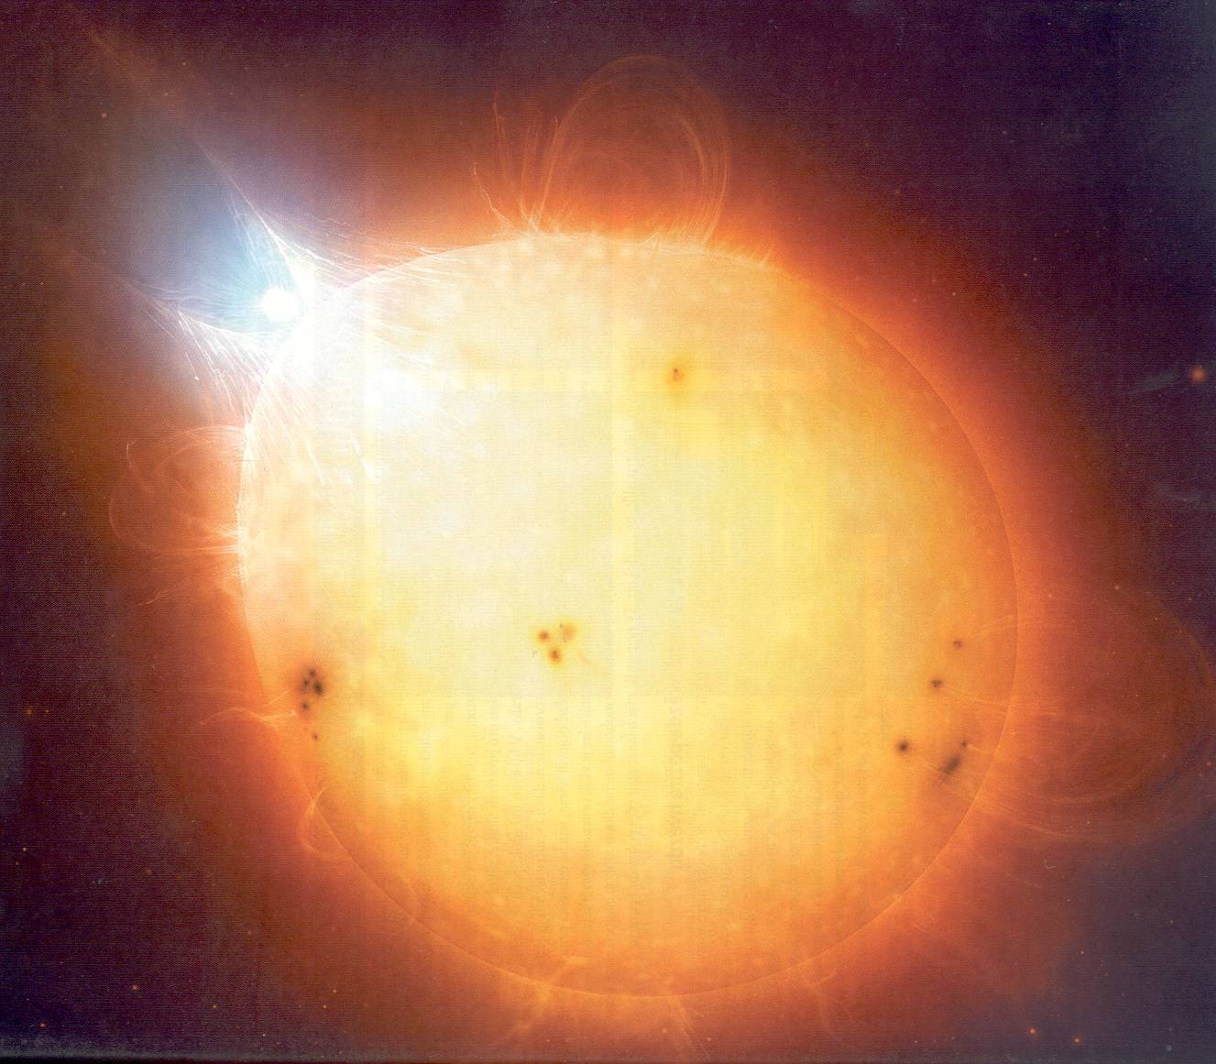

Slide 13
Kdy vlastně astronomové spí?

Slide 14
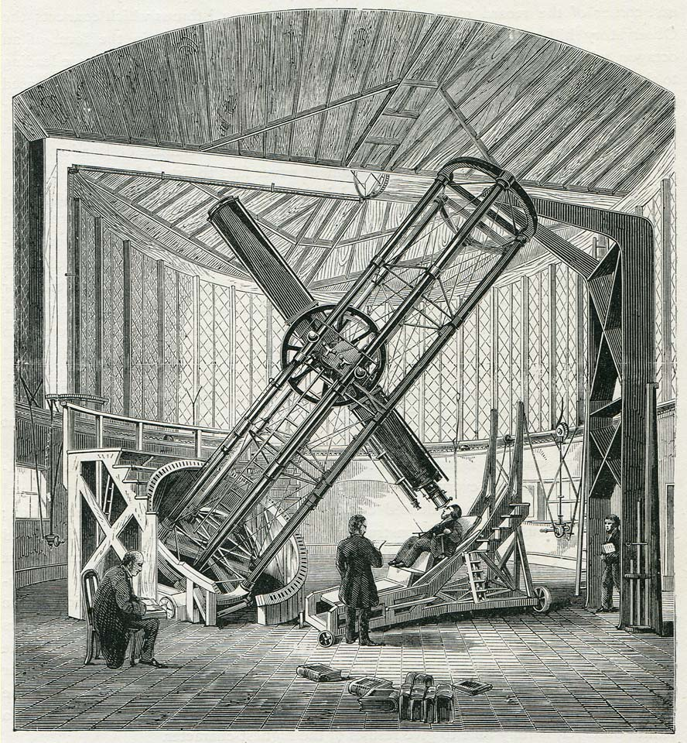
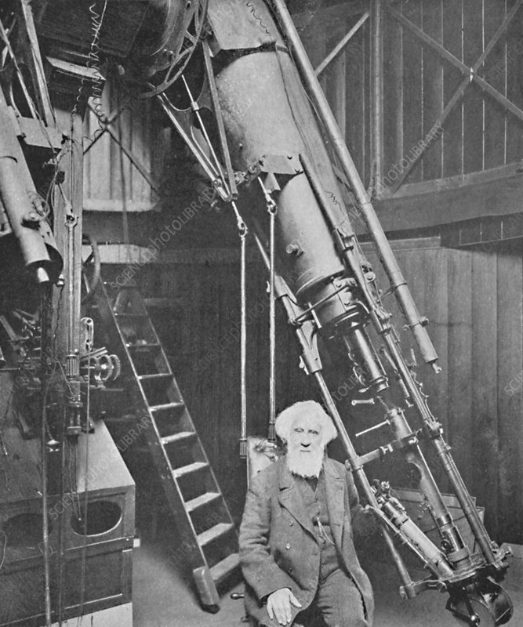
Astronom jako hvězdný ponocný
Astronom ve dne spí. Ožívá až za soumraku, kdy spěchá ke svému dalekohledu, s nímž hlídá oblohu, jestli se na ní nic neděje. Při rozbřesku pak spěchá na kutě.
Zůstává otázka, co vlastně dělá, když je zataženo?
Romantická představa – pravdivá, ale jen v době, kdy lidské oko bylo jediným detektorem slabého světla hvězd
1839 Daguerre – první fotografická deska. J. W. Draper – první daguerotypie Měsíce. 1857 – G. P. Bond: Alkor a Mizar, první zachycené *.
Výhody fotografie – dlouhé expoziční doby, zachycení nebývalých detailů mlhovin, galaxií.
Hvězdná spektra na fotografických deskách – začátek astrofyziky hvězd.

Slide 15
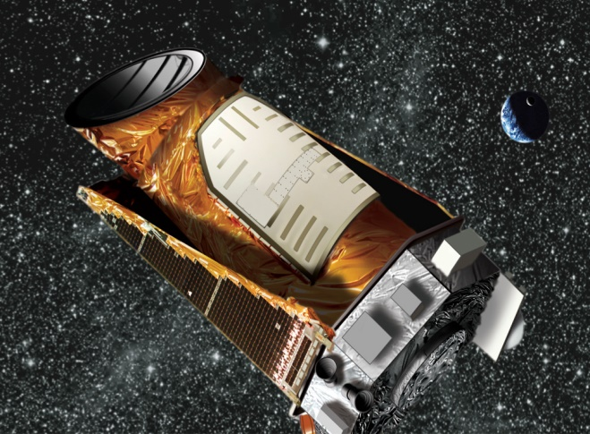
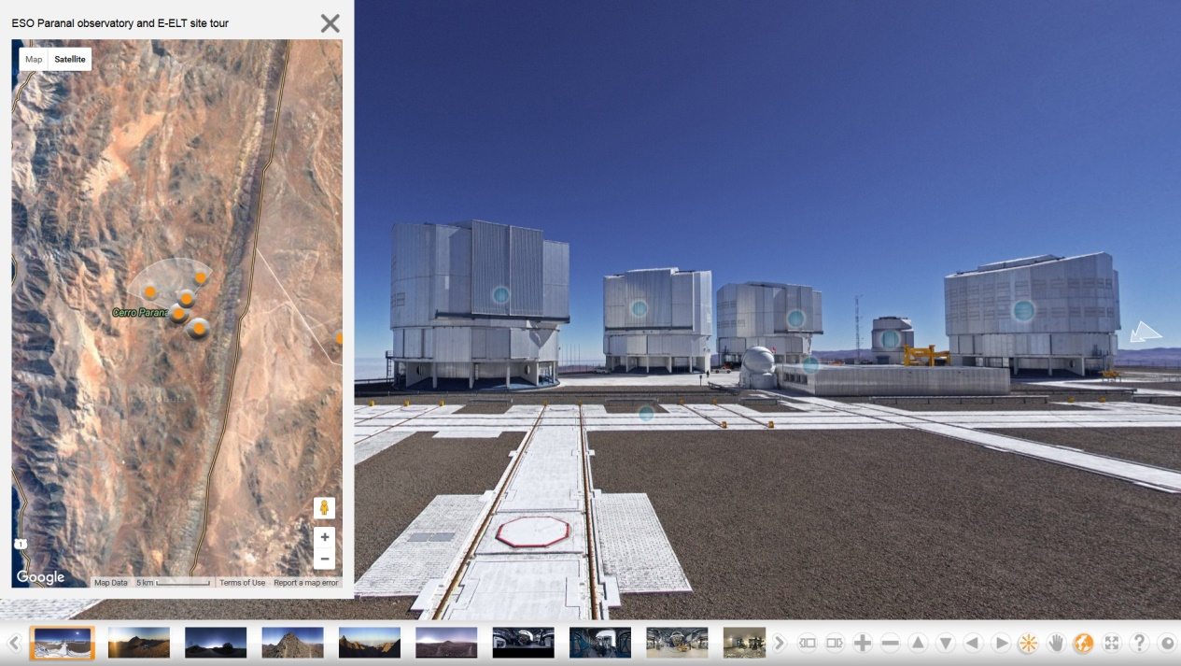
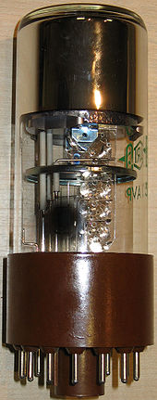
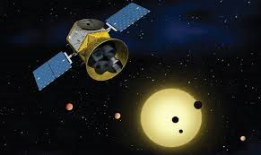
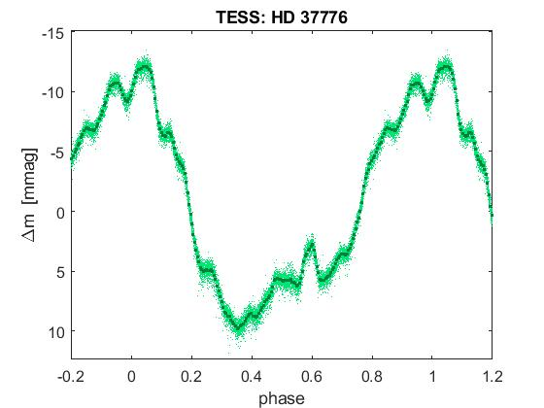
Fotonásobiče, později CCD prvky, obří dalekohledy, na nich vedená spektroskopie a spektropolarimetrie, přístroje na palubách družic, precizní nepřetržitá fotometrie statisíců objektů po dlouhou dobu – to je současnost dnešní astrofyziky.

Slide 16
Jaká je role dnešního astronoma?
I v současnosti část astronomů zůstává pozorovateli, tedy tráví noci na observatořích. Pokud to nejsou jejich soukromé hvězdárny, musí se ale o pozorovací čas u dalekohledu dělit s jinými, a to většinou formou soutěže. I když jsou úspěšní, nedostanou víc než tucet pozorovacích nocí ročně.
Odlišná povaha práce s velkými přístroji – často bez osobní přítomnosti, většinu dalekohledů je teď možné ovládat na dálku – odpadá vyčerpávající cestování.
Navíc se mohou astronomové dostat ke kvalitním, předzpracovaným datům, která jsou volně nabízena po internetu, a to takřka výhradně zdarma.
Tato data musí být adekvátně a v souvislostech zpracována a zpráva o výsledcích publikována co nejdřív, a navíc v odborných časopisech s neslýchaně přísným recenzním řízením. Právě tato fáze je časově nejnáročnější. Sepisování článků se děje u PC, a to zpravidla přes den.
Dříve většinu článků sepisoval jeden, dva autoři. Dnes jde o mnohočlenné týmy z celého světa. PI musí tak být nejen skvělí oborníci, ale i manažéři.
Úspěšnost astronoma se měří počtem citací jeho článků v jiných článcích.
Dnešní astronom je tedy tvorem spíše denním než nočním. Žádná koala.
Pocítíte-li tedy touhu se mnou krátce pohovořit, můžete. Nevolejte mi ale prosím po půlnoci, protože to už bývám v posteli a mobil si na noc vypínám.

